Slide 1

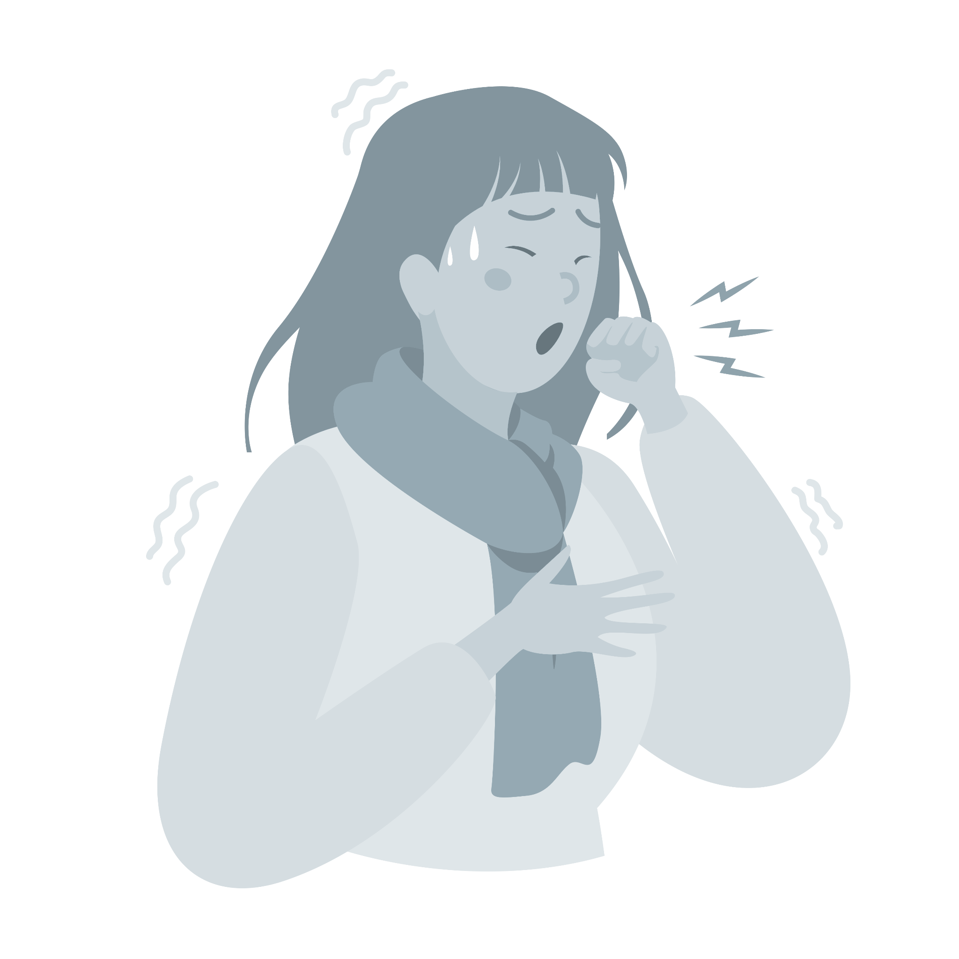

病毒档案 LNC000007 Version 2024.1
百日咳
Whooping Cough 状态: 可控治愈 (1926~now)
百日咳是一种由百日咳杆菌（Bordetella pertussis）引起的高度传染性呼吸道疾病
首次发现时间
传染地区
三联混合疫苗
百日咳作为一种疾病在医学文献中有长期的记录，但百日咳杆菌是在1906年由贝尔戴（Jules Bordet）和加丹（Octave Gengou）首次分离和识别的。百日咳在全球广泛传播，包括中国。
百白破
DTAP
每年时间感染人口1600万
死亡人数大幅下降
1990为138000
2013年为61000
百日咳
破伤风
白喉
剧烈
咳嗽
哮喘
通过空气，飞沫来传播
肋骨
断裂
前驱期
7~10天 喷嚏鼻涕
胸膜
破裂
痉咳期
1~2月 严重咳嗽
呕吐
恢复期
1-2周 恢复健康

